Slide 1
빅데이터 수집 구현 평가
KDT)빅데이터 분석 과정 김예진
2022.08.04

Slide 2
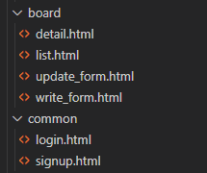
1. 게시판 구현
CRUD 기능을 구현한다.(장고의 페이징 기능을 사용하여 페이징한다)
댓글 기능을 구현한다(Board 와 외래키를 설정한다.)
로그인 로그아웃 회원 가입 기능을 구현한다.(장고의 User를 사용한다.)

Slide 3
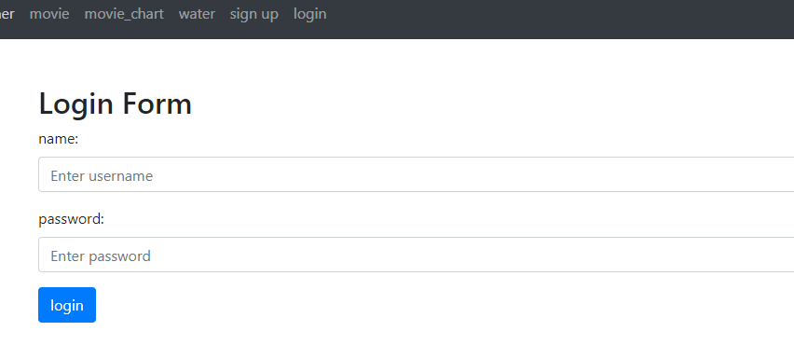
1. 게시판 구현
로그인 로그아웃 회원 가입 기능을 구현한다.(장고의 User를 사용한다.)

Slide 4
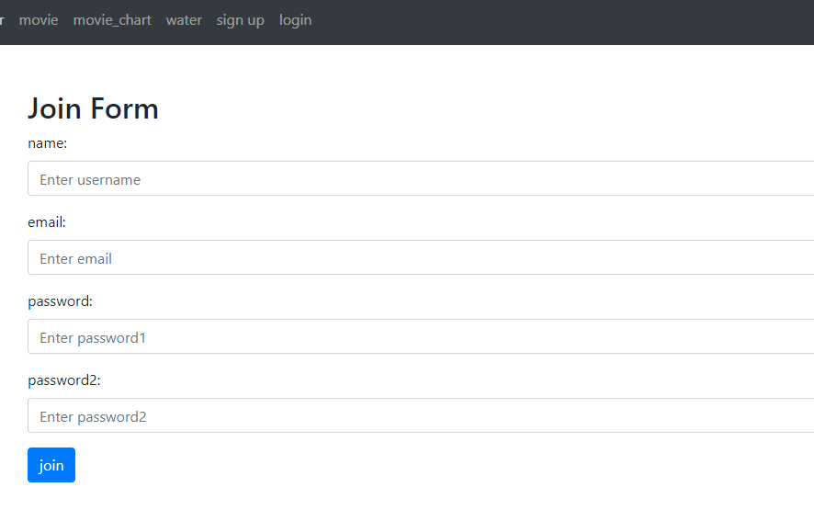
1. 게시판 구현
로그인 로그아웃 회원 가입 기능을 구현한다.(장고의 User를 사용한다.)

Slide 5
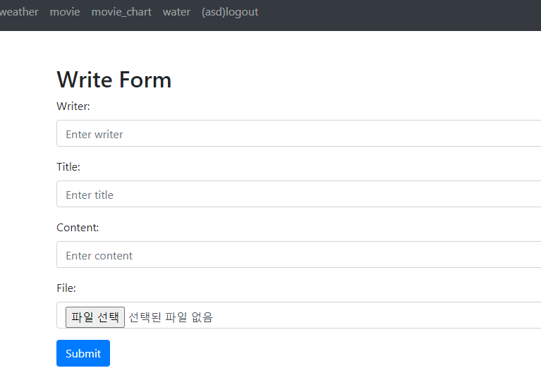
1. 게시판 구현
CRUD 기능을 구현한다.(장고의 페이징 기능을 사용하여 페이징한다)

Slide 6
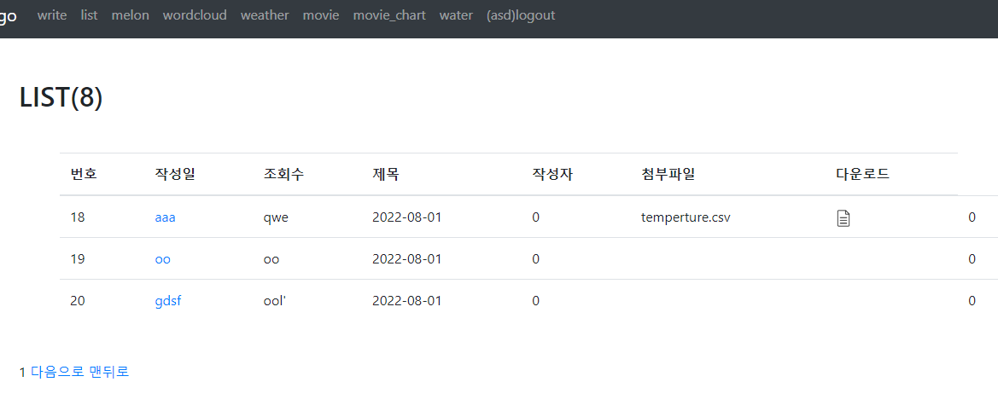
1. 게시판 구현
CRUD 기능을 구현한다.(장고의 페이징 기능을 사용하여 페이징한다)

Slide 7
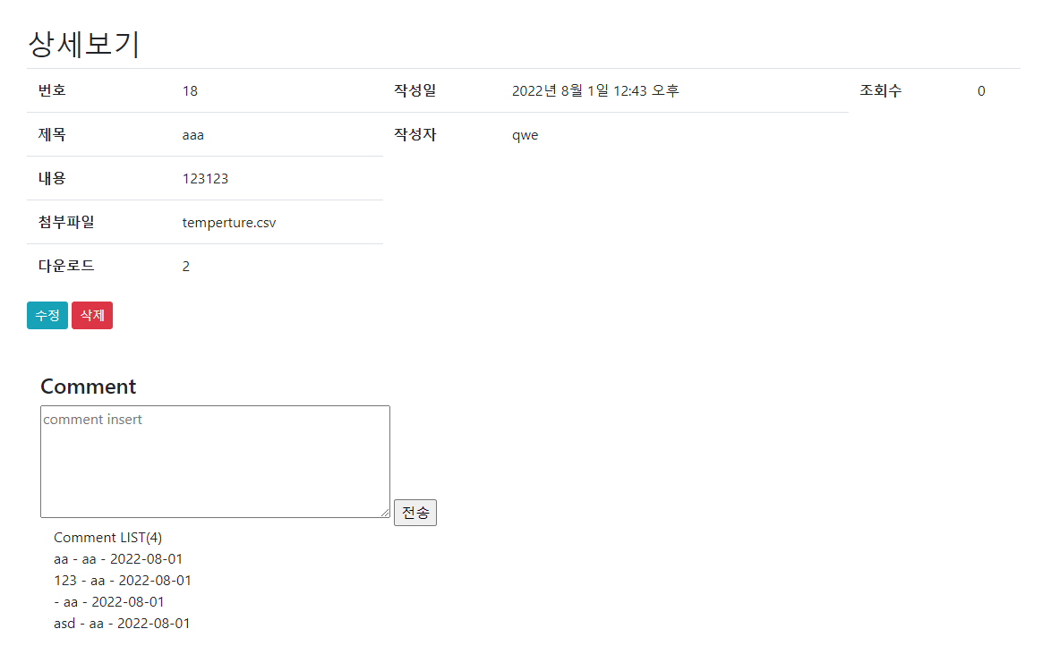
1. 게시판 구현
CRUD 기능을 구현한다.(장고의 페이징 기능을 사용하여 페이징한다)
댓글 기능을 구현한다(Board 와 외래키를 설정한다.)

Slide 8
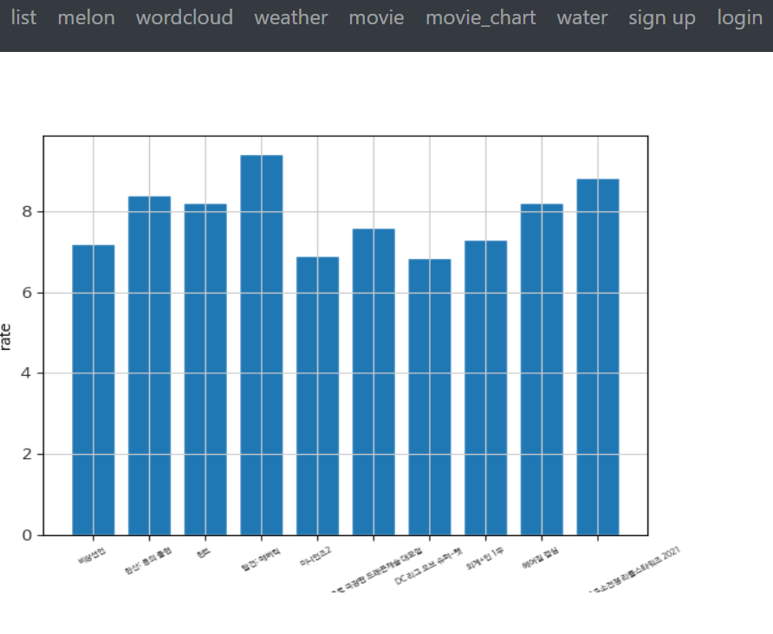
2. 시각화
영화정보를 크롤링하여 시각화를 구현한다.(mysql 사용)

Slide 9
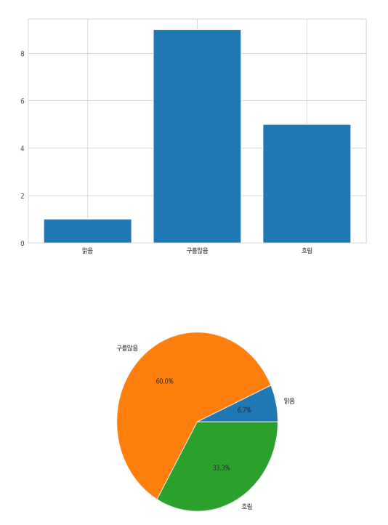
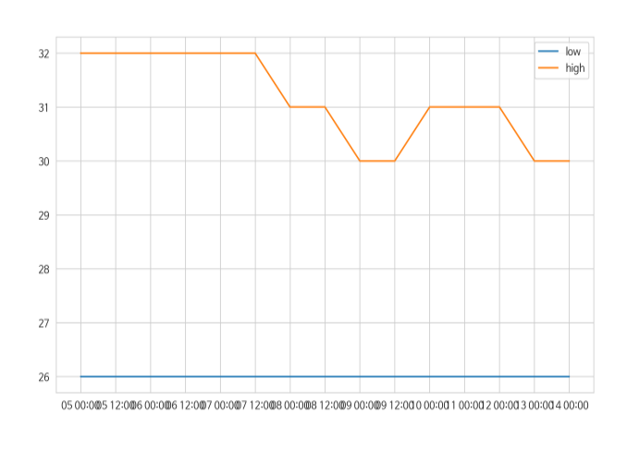
2. 시각화
날씨정보를 크롤링하여 시각화를 구현한다.(mysql 사용)

Slide 10
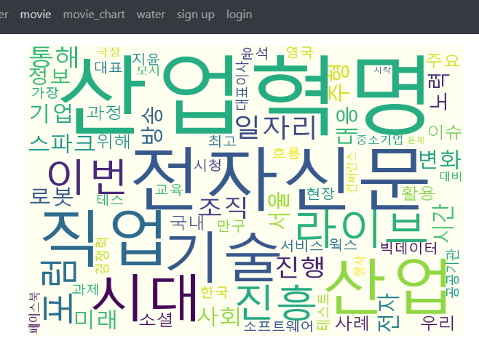
2. 시각화
워드클라우드를 시각화 구현한다.

Slide 11
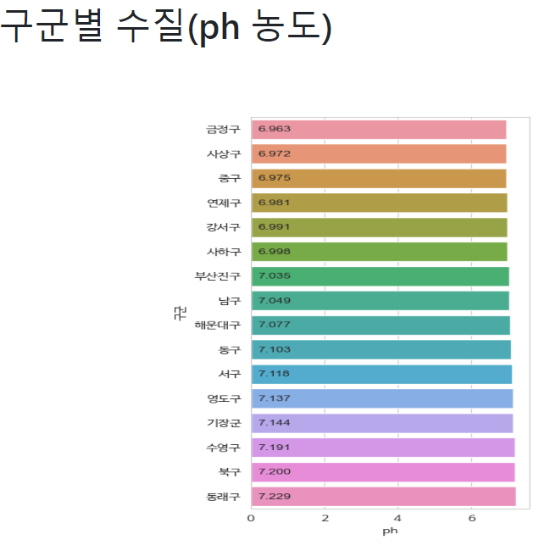
2. 시각화
ph농도를 막대그래프로 나타낸다

